Slide 1
Sommaire
Préparer l’étau 5 axes
Changer l’axe Z (broche)
Positionner le brut (et l’usiné)
Déplacer le Mors fixe
Effectuer un Mise à jour

Slide 2
Préparer l’étau 5 axes
A partir de :
  La machine :
    broche horizontale ou
    broche verticale
  L’écartement entre mors fixe et mobile
  Charger l’étau (V5R18 mini) Atelier Assembly design

Slide 3
Changer l’axe Z (broche)
Charger l’étau
Regarder l’axe Z
Pour changer de type de machine :
  Ouvrir les Contraintes
  Ouvrir les contraintes :
    Broche verticale
    Broche horizontale
  Clic droit sur les contraintes d’angle et passer objet angle à Activer/Désactiver suivant le mode voulu. 4 Changements à faire
  Faire une mise à jour [Ctrl + U]

Slide 4
Positionner le brut (et l’usiné)
La position du brut et de l’usiné doit se faire par rapport au Mors Fixe
Le réglage de distance entre les mors s’effectue en modifiant la valeur de la contrainte Distance serrage (dernière contrainte)
Pour régler la butée il faut passer en mode kinématic :
  Ouvrir l’application puis le Mécanisme
  Modifier les positions (Distance butée du mécanisme 3 :
  Mors fixe.1\Ensemble Butée\Longueur Butée)

Slide 5
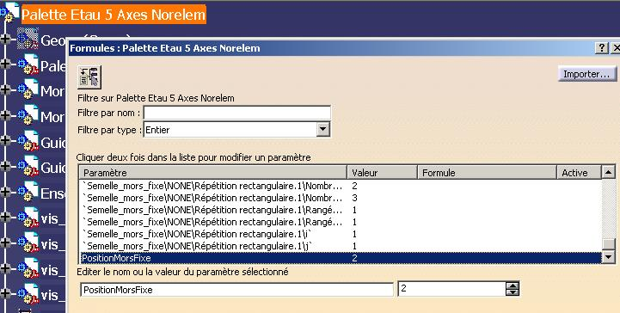
Déplacer le Mors fixe
Se positionner sur le process (dans l’arbre : Palette Etau…)
Ouvrir Outils/Formule…
Filtrer par type : Entier
Modifier le dernier : PositionMorsFixe (valeurs admissibles : 1, 2 ou 3)
Effectuer une mise à jour

Slide 6

Effectuer un Mise à jour
Pour effectuer la mise à jour du modèle ([Ctrl + U]) veiller à ce que le modèle ne soit pas assoupli
S’il est assoupli la mise à jour ne pourra s’effectuer (Clic droit dans l’arbre sur l’Objet modifier : flexible/rigide)
☒
☑

